Slide 1
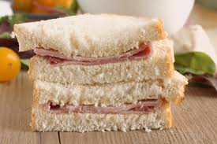
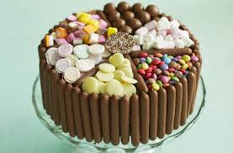
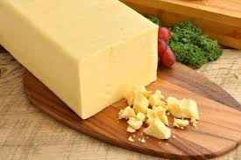
Shirley Heath Bon appétit, bonne santé | Year 5| Autumn 1
Vocabulary – food
Dans le sac, il y a ... In the bag, there is ...
Dans le sac, j’ai …… In the bag, I have …..
un sandwich au jambon | a ham sandwich
une pizza aux champignons | mushroom pizza
une glace à la vanille | vanilla ice cream
un gâteau | a cake
une banane | a banana
une orange | an orange
des champignons | some mushrooms
des chips | some crisps
de l’eau | some water
du fromage | some cheese
Phonics Focus:
‘a’ grapheme
such as l’orange (nasal) & mauvais (‘o’)
Vocabulary – healthy food
et | and
aussi | also
mais | but
Il est bon/mauvais. | It is good/bad
Elle est bonne/mauvaise pour la santé. (m.) | It is good/bad for your health. (f.)
Ils sont bons/mauvais. | They are good/bad. (m. plural)
Elles sont bonnes/mauvaises | They are good/bad. (f. plural)
Vocabulary – verbs
J’ai | I have
Je voudrais | I would like
Je mange | I eat
J’aime | I like
J’adore | I love

